Slide 1


A1 Blended Learning
A2.2 Lëtzebuergesch – Tessy Feyder

Slide 2


Wichteg Informatiounen
Dir braucht:
you need / vous avez besoin:
lod.lu
+
+

Slide 3

Wat maache mir haut?
Kapitel 1: Op eng ganz einfach Manéier begréissen a Kontakt ophuelen
a sech oder eng aner Persoun virstellen
Moien an Äddi soen
Soen a froen, wéi et geet
E Wuert buschtawéieren (épeler/to spell) (d’Alphabet)
Sech virstellen an nom Numm vun enger Persoun froen + N-Reegel
Soen, vu wou ee kënnt, an eng Persoun duerno froen
Seng Nationalitéit a seng Sprooch(en) nennen an eng Persoun duerno
froen

Slide 4
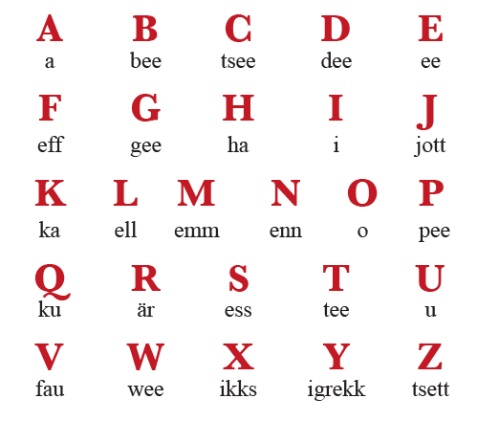

D’Alphabet
Exercice 1 S.12: Lauschtert a liest d‘Alphabet!
1.
2.

Slide 5
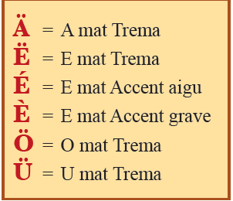
D’Alphabet
Exercice 1 S.12: Lauschtert a liest d‘Alphabet!

Slide 6


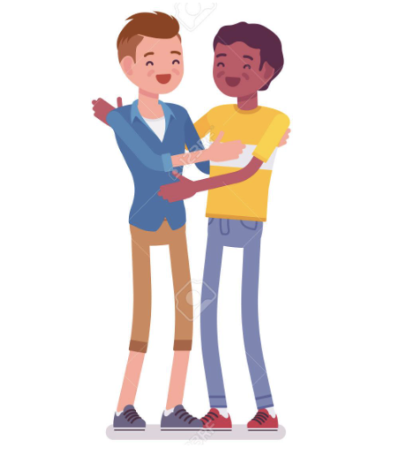
D’Alphabet

Slide 7


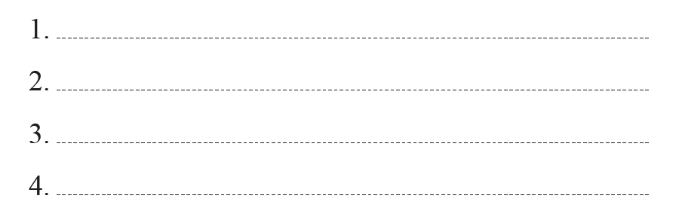
D’Alphabet
Exercice 3 S.12: Wéi heeschen d‘Leit? Lauschtert d‘Dialogen an notéiert
den Numm!

Slide 8
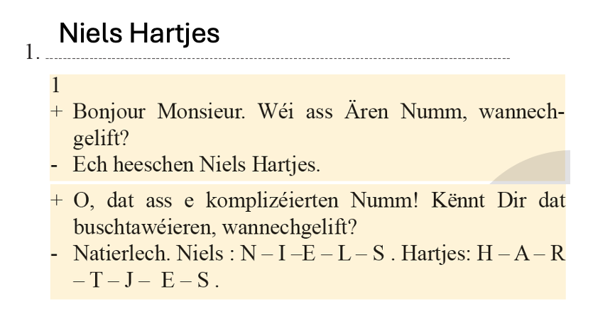
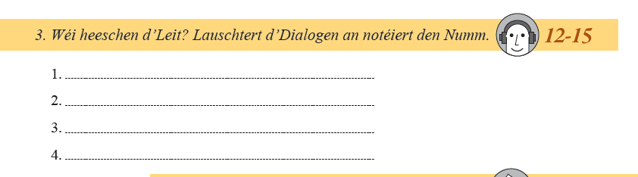

D’Alphabet
Exercice 3 S.12: Wéi heeschen d‘Leit? Liest a verbessert!
=>
✔️ richteg
ⅹ falsch
oder:

Slide 9
D’Alphabet
Exercice 3 S.12: Wéi heeschen d‘Leit? Liest a verbessert!

Slide 10
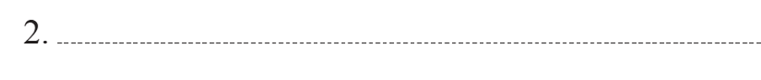
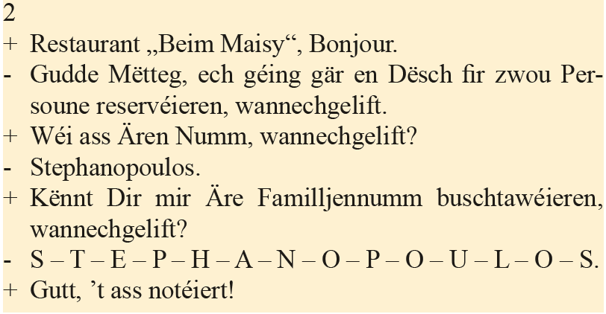
D’Alphabet
Exercice 3 S.12: Wéi heeschen d‘Leit?
Stephanopoulos

Slide 11
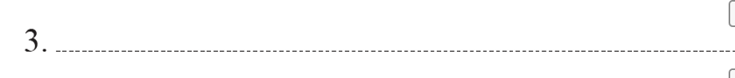
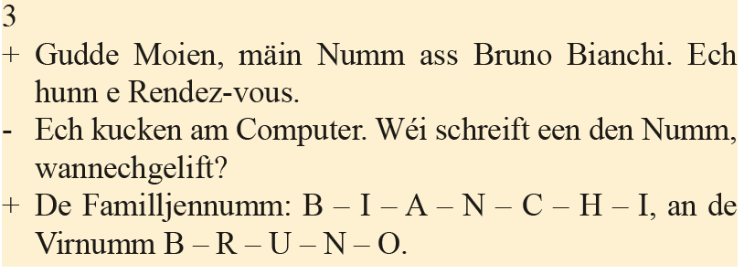
D’Alphabet
Exercice 3 S.12: Wéi heeschen d‘Leit?
Bianchi Bruno

Slide 12
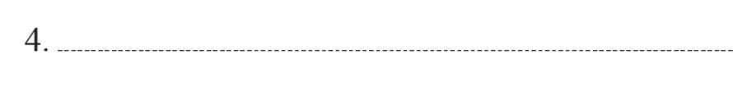
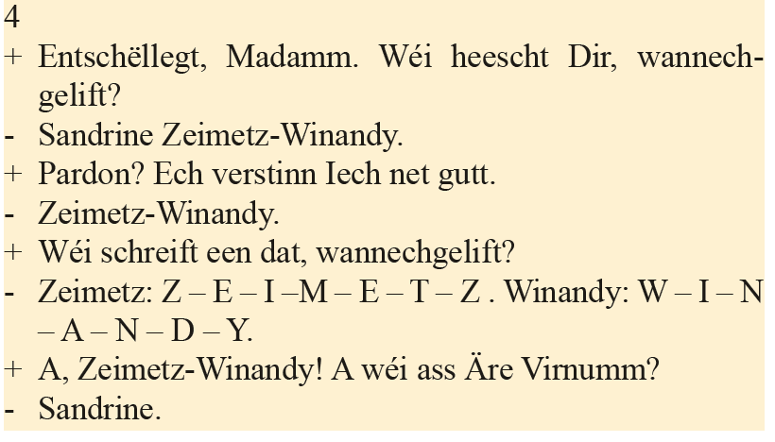
D’Alphabet
Exercice 3 S.12: Wéi heeschen d‘Leit?
Zeimetz Winandy

Slide 13
D’Alphabet
Exercice 3 S.12: Wéi heeschen d‘Leit? Lauschtert d‘Dialogen an notéiert
den Numm!
Niels Hartjes
Stephanopoulos
Bianchi Bruno
Zeimetz Winandy

Slide 14
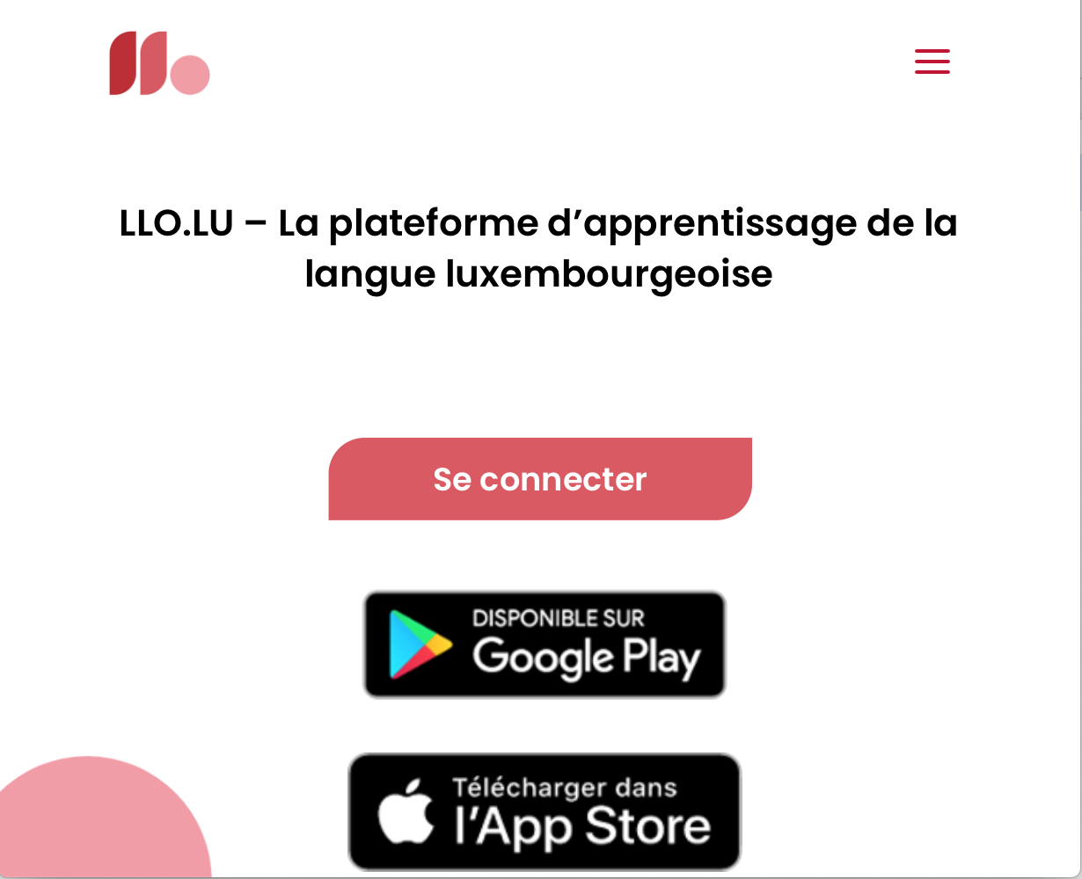
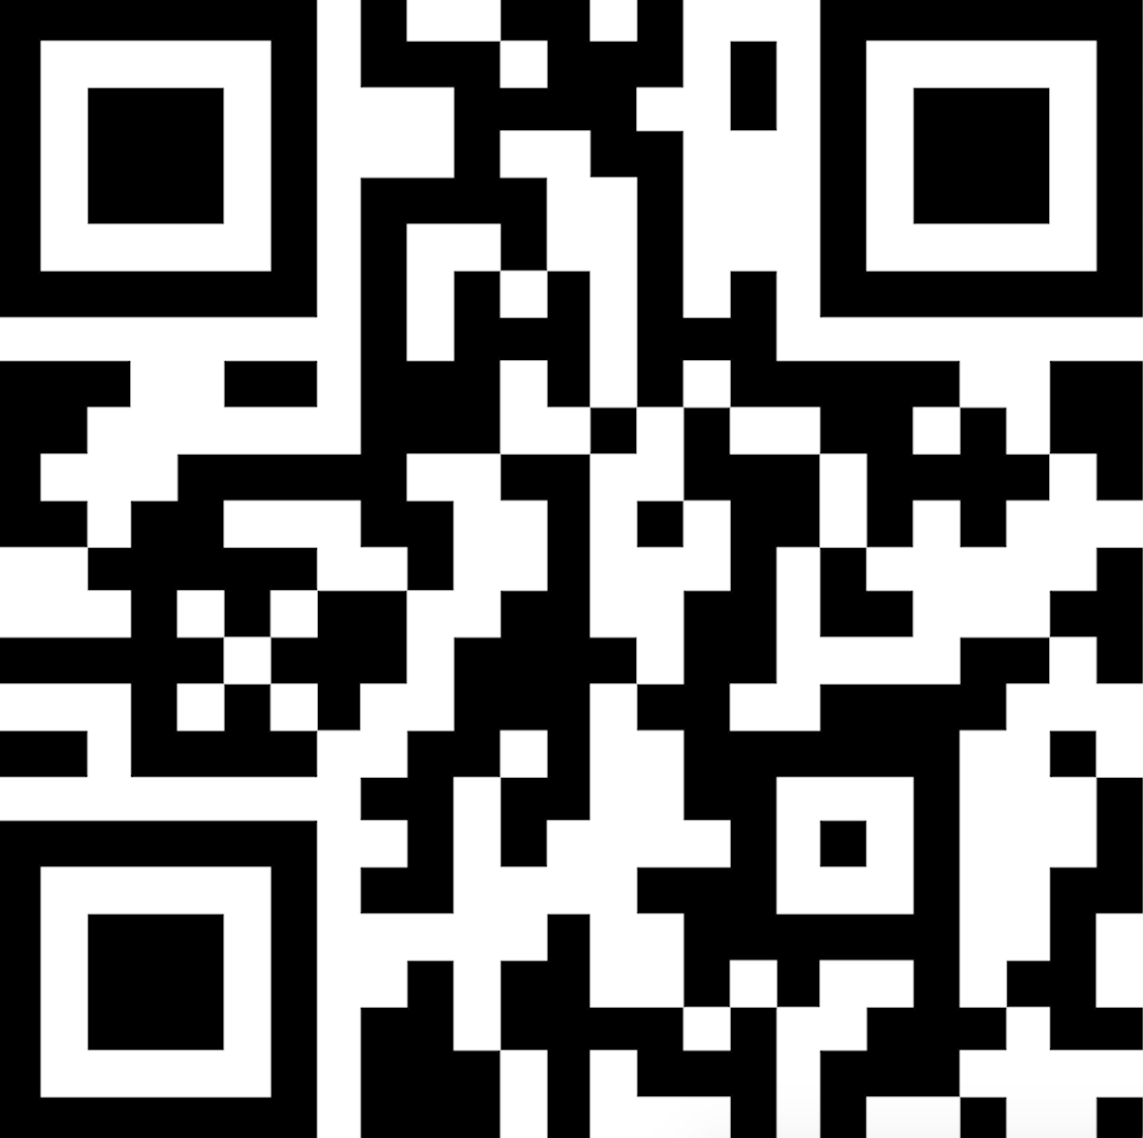
Hausaufgab
www.llo.lu

Slide 15
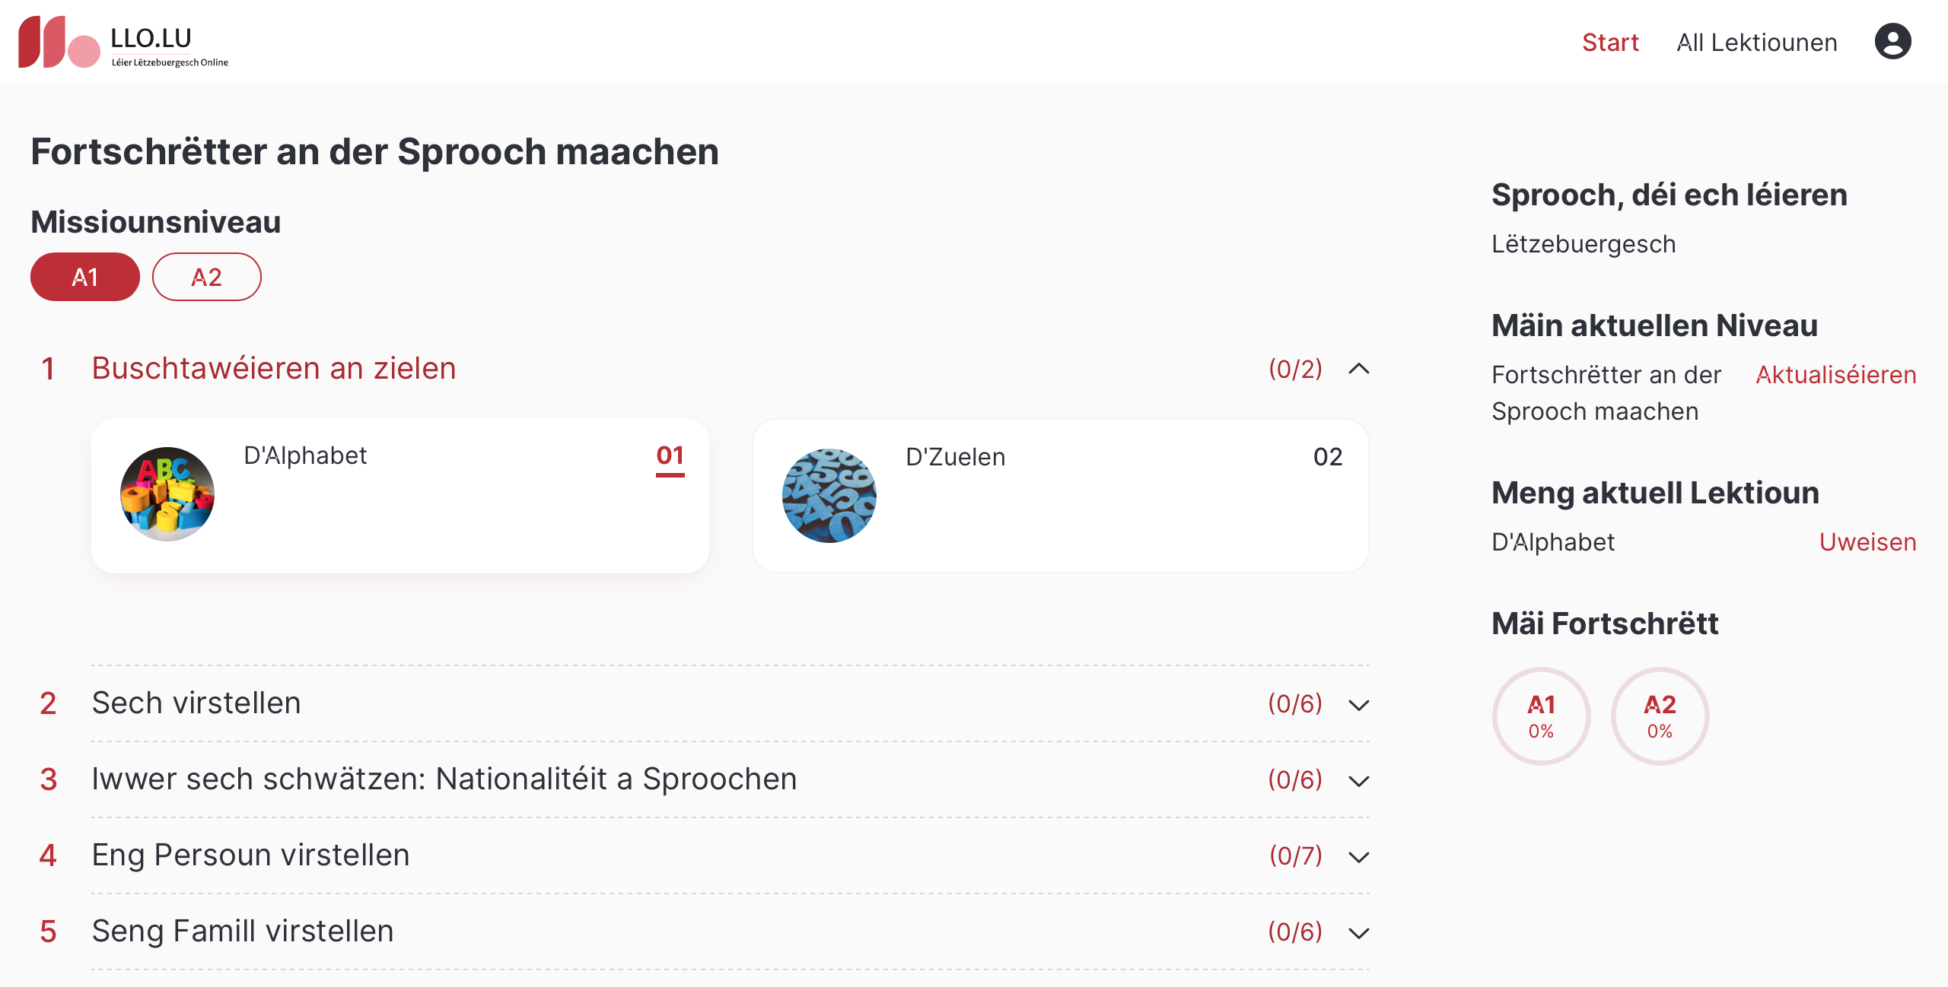
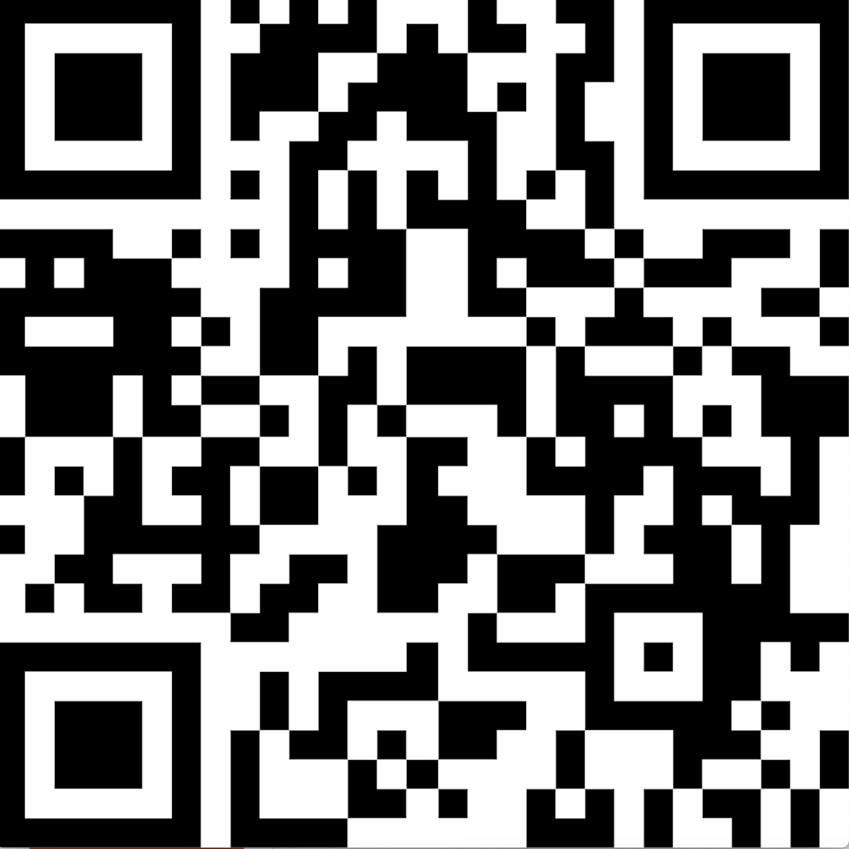
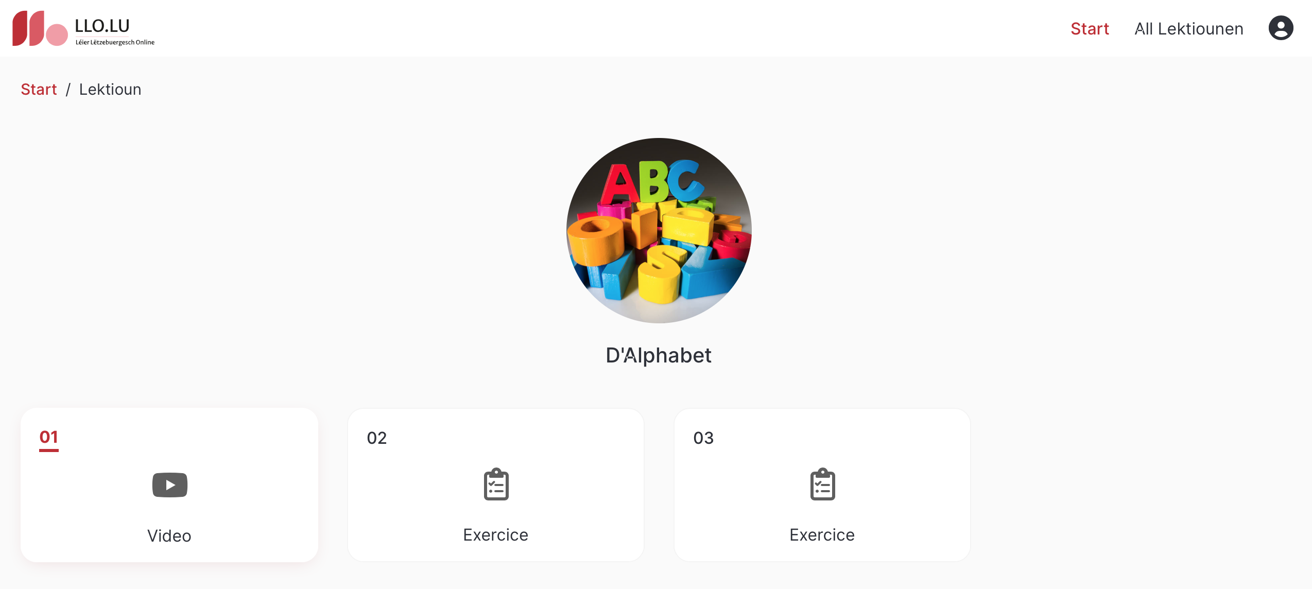
Hausaufgab
https://tinyurl.com/alphabethausaufgab

